Slide 1
EXPERIENCIA DE INFANTIL, PRIMARIA Y SECUNDARIA EN DESTREZAS DE PENSAMIENTO DESDE UNA PERSPECTIVA GLOBAL

Slide 2


Slide 3
Descrición
H. Gardner inteligencias múltiples y la forma de llevarlas al aula
Cambio en la metodología, la organización del aula y en la evaluación.
La estimulación temprana de G. Doman y como esta favorece el aumento de redes neuronales
El profesor no tiene el saber sino que acompaña al alumno, dándole la oportunidad de aprender y crecer a partir de su propia experiencia y potencialidad
El pensamento se puede adiestrar y la introdución de rutinas y destrezas de pensamiento (Perkins e Swartz)
El aprendizaje cooperativo en el que trabajan Perelló y José Ramón Lago de la Universidade de Barcelona
Notes:
<número>

Slide 4
Objetivos
Elaboración de una metodología para el proceso de renovación pedagógica basada en el "pensamiento eficaz", teniendo en cuenta las aportaciones que hace la neurociencia
Alumnos que piensen. Que utilicen el pensamiento con habilidad y eficacia en la vida (toma de decisiones, resolución de problemas con destreza, críticos, creativos, capaces de argumentar, deducir, predecir, generalizar, …)
1
2
Favorecer ámbitos de aprendizaje exitosos que generen bienestar y potencien la ilusión por aprender.
3
Experimentar que la suma de saberes provoca mayor conocimiento (trabajo colaborador o cooperativo).
Personas adultas felices

Slide 5
Integración curricular
Aprender a pensar o provocar procesos de pensamiento eficaces se hace con los contenidos curriculares y además de ellos; de esta forma trabajamos las dos cosas a la vez favoreciendo el aprendizaje de conceptos y la interiorización de los mapas de pensamiento de las diferentes destrezas.
“Infusión” del pensamiento en el currículum

Slide 6
Innovación / Valor añadido
Educamos y preparamos a los alumnos para que sean hábiles y felices en la vida (la mayor parte de los problemas derivan de la toma de decisiones mal realizada o con poca destreza) y non para ter éxito en la escuela.
Adquisición de las competencias y habilidades necesarias para ser, en el futuro, hombres y mujeres resolutivos, flexibles, socialmente hábiles y comprometidos; profesionalmente creativos, con capacidad de emprendimiento y trabajo en equipo; emocionalmente empáticos, asertivos y equilibrados.
A interdisciplinaridad es total porque se aplica, favoreciendo el aprendizaje, en todas las áreas del curriculum y en todas las etapas.
Un efecto secundario es, ciertamente, el éxito también en la escuela

Slide 7
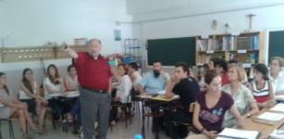
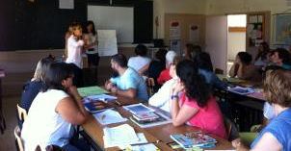
Calendario de trabajo
Setiembre 13
Abril 14
Agosto 14
1º taller de formación
2º taller de formación
3º y último taller
Curso
2013/2014
2015
Out’13
Mayo 14
Certificación profesor TBL
Coaching a 6 profesores durante la realización de un clase TBL (basada en el pensamiento de 4 destrezas específicas - compara e contrasta, partes y todo, toma de decisiones con destreza y resolución de problemas con destreza)
Coaching a 6 profesores durante a realización de una clase TBL (Predicción con destreza, explicación causal, pensamiento crítico - razonabilidad de una idea, fiabilidad de las fuentes-, pensamiento creativo - generar ideas novas-

Slide 8
Materiale educativos generados
Registro de Unidades didácticas donde se puedan ver las distintas actividades y comprobar que recogen las inteligencias múltiples
Registro de Proyectos de Comprensión e Interdisciplinares
Documento digital final de los distintos proyectos (desde registro inicial de programación, pasos intermedios hasta productos finales; evidencias documentales y fotográficas)
Organizadores gráficos propios de las destrezas de pensamiento
Registro de metacognición de la destreza de pensamiento por parte del profesor/a
Notes:
<número>

Slide 9
Educación Secundaria

Slide 10
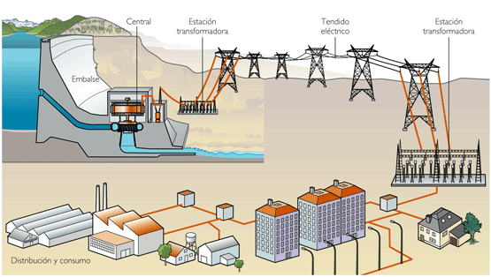
UD LA ENERGÍA. Tecnologías 3º ESO

Slide 11
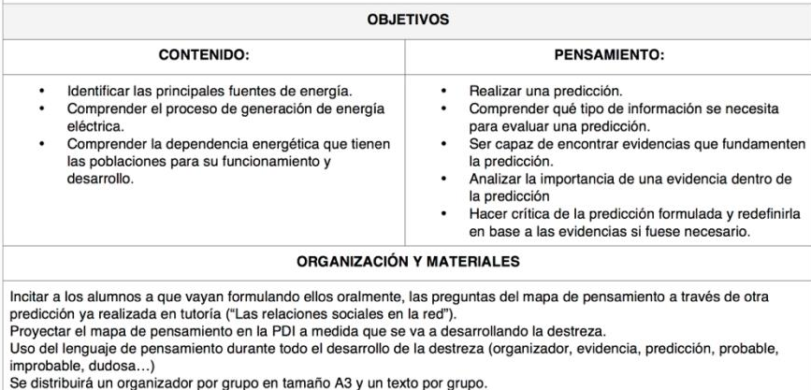
Programación
Lección TBL

Slide 12


Slide 14
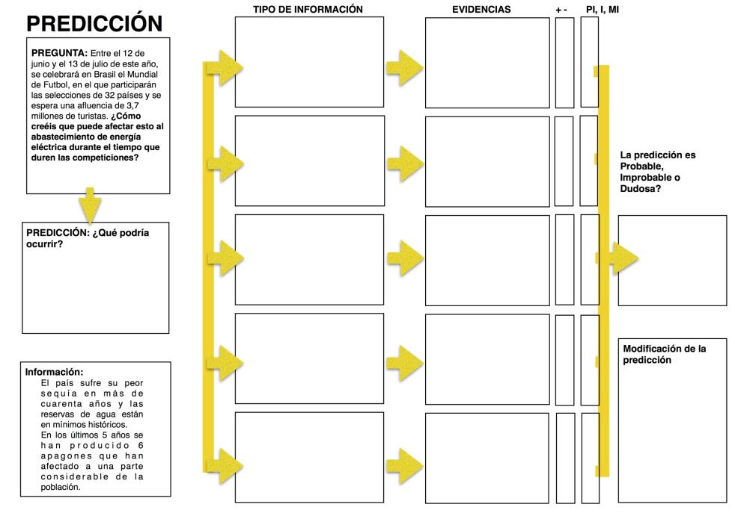
Organizador gráfico

Slide 15
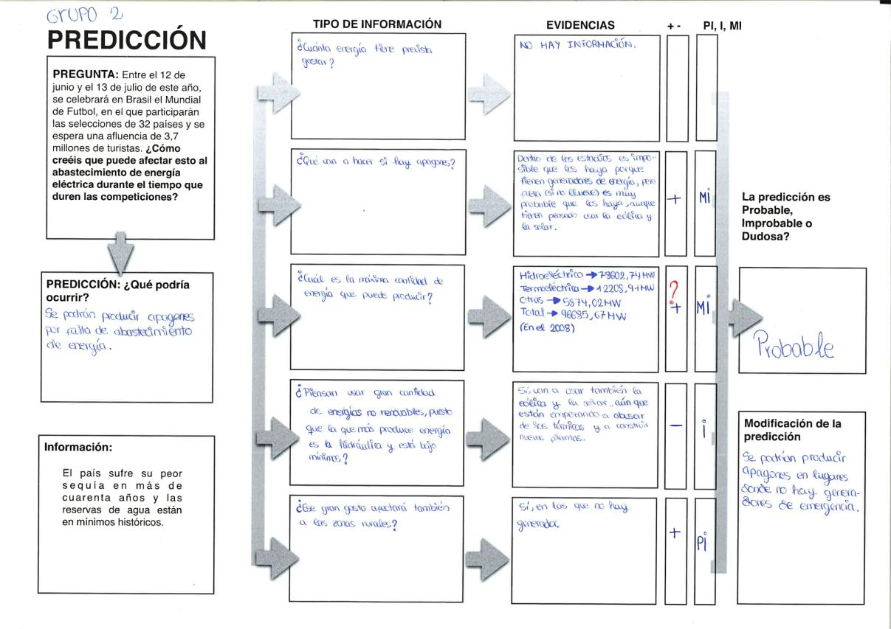
La predicción

Slide 16
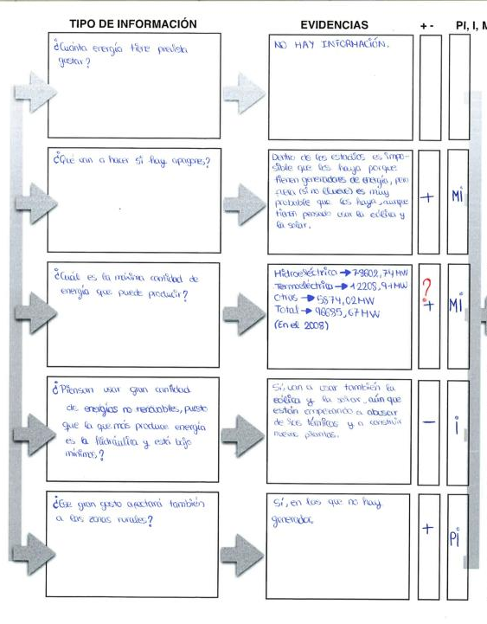
Información
y evidencias

Slide 17
¿Cómo es la predicción realizada?
Improbable, Probable o Dudosa

Slide 18
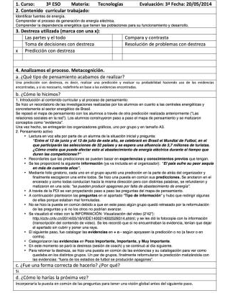
Metacognición de la destreza
Alumnos:
Profesora:

Slide 19
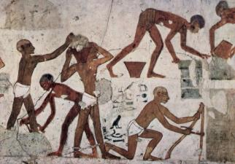
VIAJE EN EL TIEMPO
Proyecto de comprensión
3º ESO
Área de Tecnologías

Slide 20
Hilos conductores
1. ¿Cómo han evolucionado los materiales de construcción a lo largo de la historia?
2. ¿Cómo influye el paso del tiempo en los distintos materiales de construcción?
3. ¿Cómo podemos contribuir al ahorro energético a través de los materiales de construcción?
4. ¿Cómo ha empleado la arquitectura los materiales a lo largo de la historia adaptándose a las diversas zonas geográficas, utilizando criterios de sostenibilidad?
Metas de comprensión
1.Comprender la evolución de los materiales de construcción a lo largo de la historia
2.Comprender como influye el paso del tiempo en los distintos materiales de construcción
3.Comprender la necesidad de utilizar materiales que permitan el mayor ahorro energético posible
4. Comprender la influencia de la zona geográfica y sus recursos en la elección de materiales constructivos a lo largo de la historia.
5. Comprender las diferencias y semejanzas entre los principales materiales de construcción empleados a lo largo de la historia

Slide 22
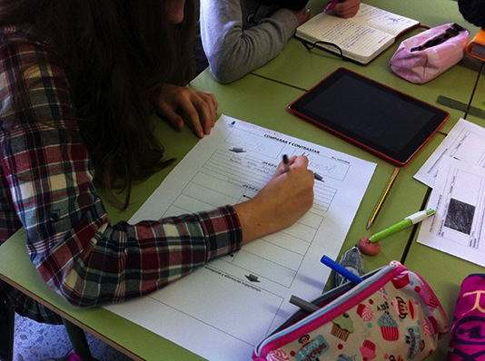
El organizador gráfico

Slide 23
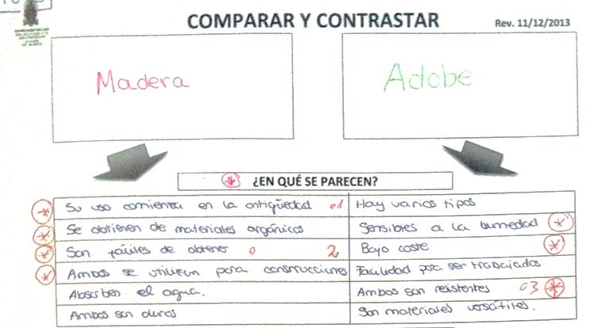
Comparar y contrastar:
SEMEJANZAS

Slide 24
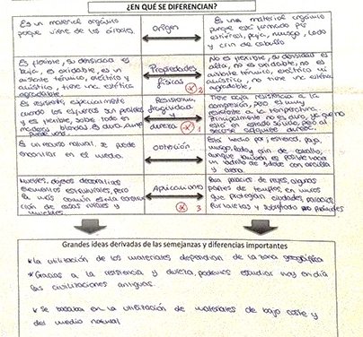
Comparar y contrastar
DIFERENCIAS
Y GRANDES IDEAS
Notes:
<número>

Slide 25
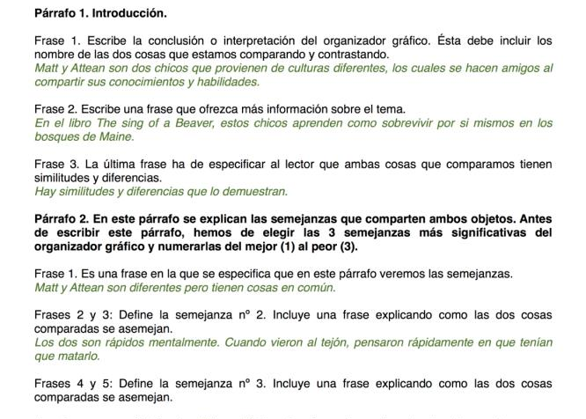
MAPA DE ESCRITURA
Comparar y contrastar

Slide 26
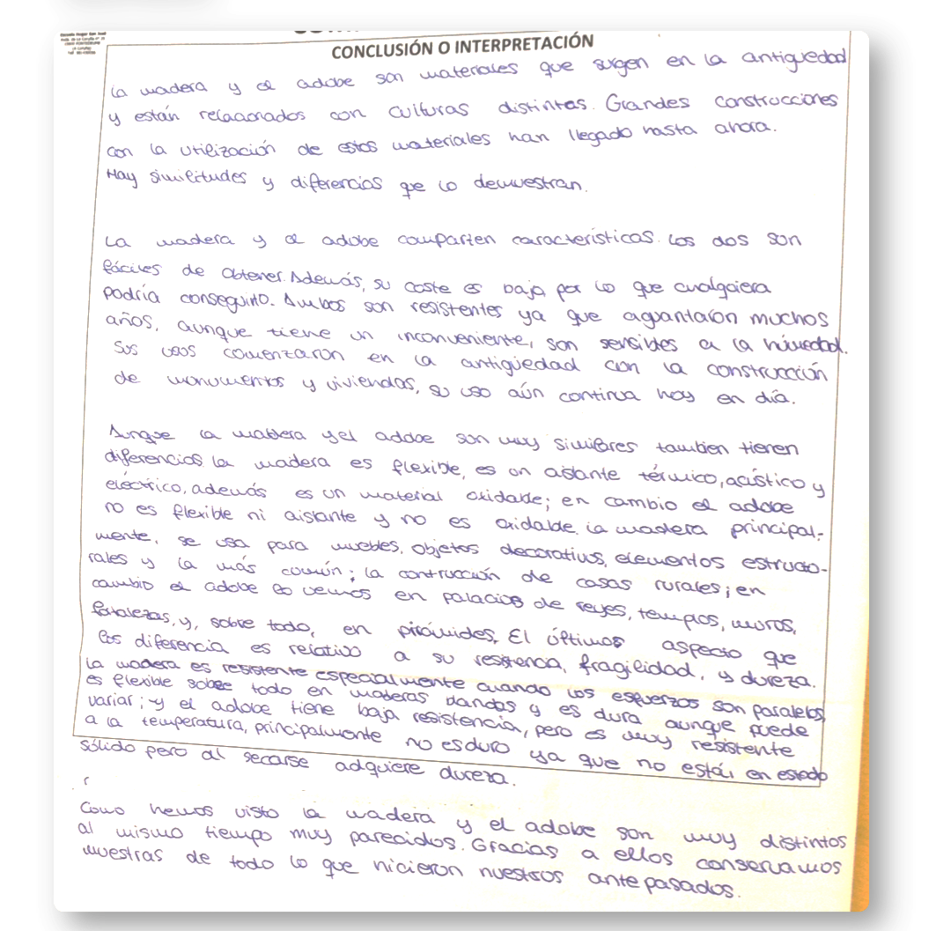
CONCLUSIÓN

Slide 27

METACOGNICIÓN
con los alumnos
1. ¿Qué tipo de pensamiento acabamos de realizar?
2. ¿Cómo lo hicimos?
3. ¿Qué aspecto fue el mejor y cual el peor de todo el proceso? ¿Por qué?
4. ¿Cómo mejorarías el proceso?

Slide 28
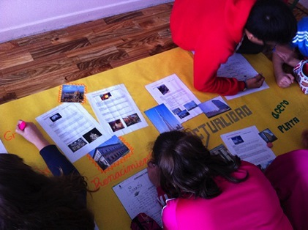
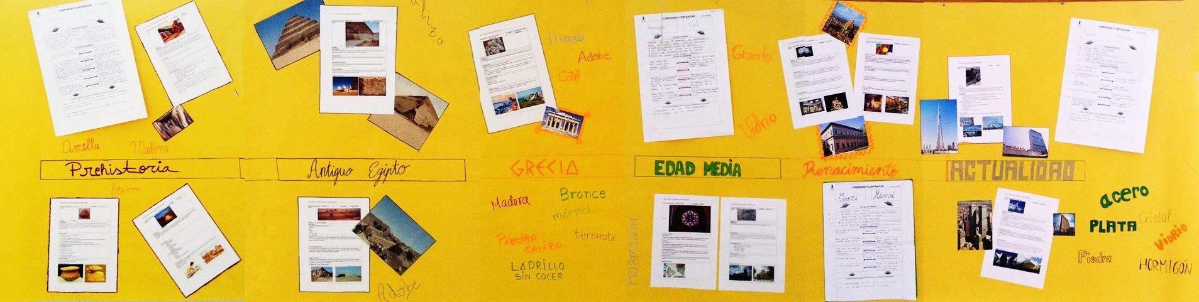
PRODUCTO FINAL DEL PROYECTO:
LINEA DE TIEMPO

Slide 29
OTROS EJEMPLOS EN SECUNDARIA:
Proyecto Humanístico Emprendedores. 3º ESO.
Destreza: Toma de decisiones

Slide 30
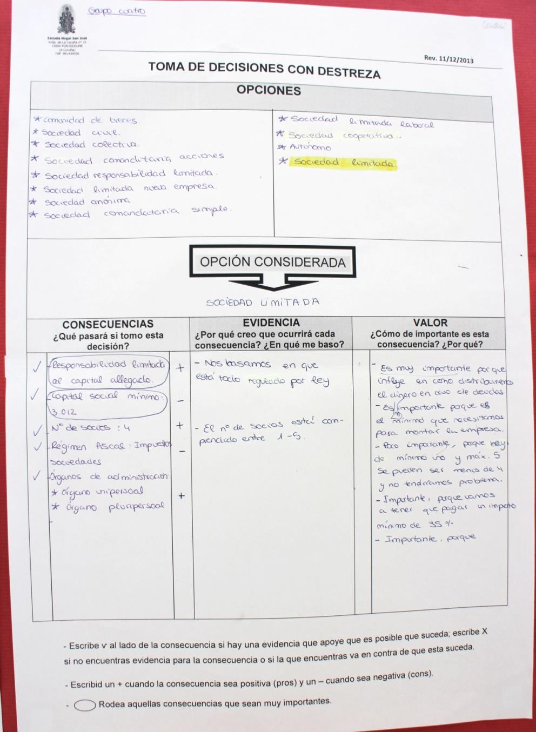
OTROS EJEMPLOS EN SECUNDARIA:
Proyecto Humanístico Emprendedores. 3º ESO.
Destreza: Toma de decisiones

Slide 31
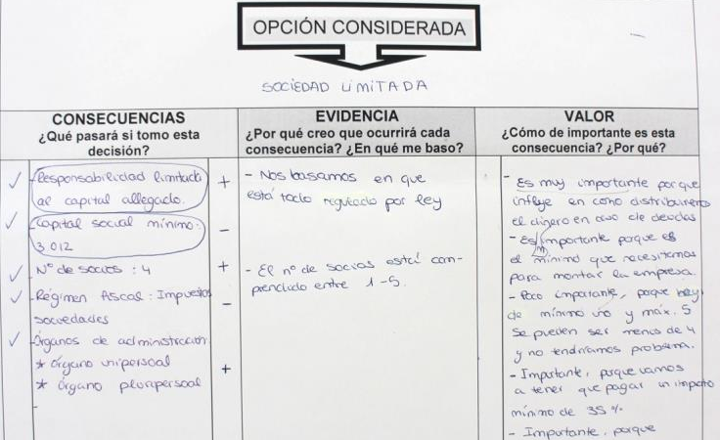
Opción considerada:
Consecuencias, Evidencias y Valor

Slide 32
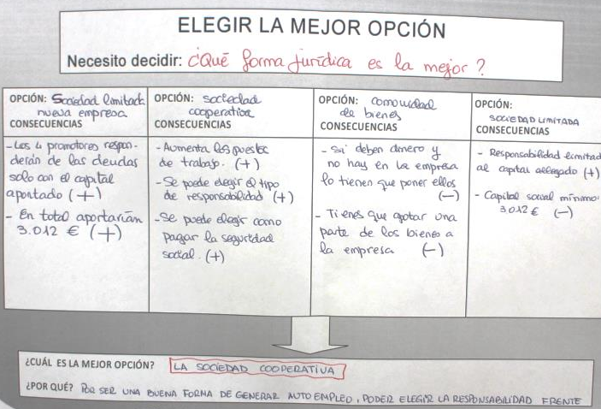
¿Cuál es la mejor opción?

Slide 33
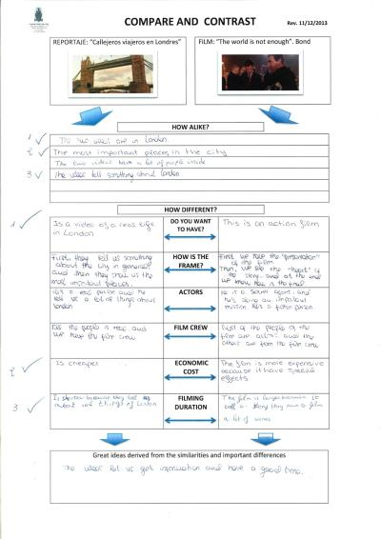
Workshop de video
Comparar y contrastar:
Reportaje y película de ficción
Notes:
<número>

Slide 34
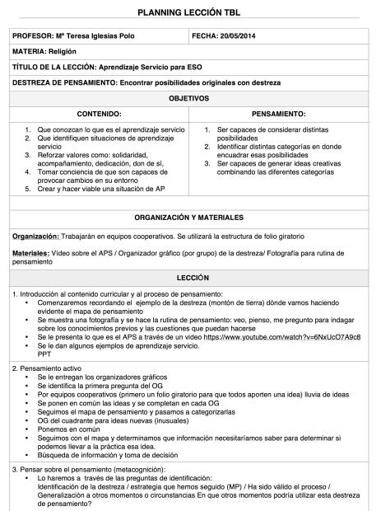
Área de Religión Católica
Desarrollar ideas creativas
Notes:
Se comenzó con una rutina de pensamiento para activar conocimientos previos sobre el tema de aprendizaje y servicio.
Folio giratoriio para generar las posibilidades en la lluvia de ideas.
<número>

Slide 35
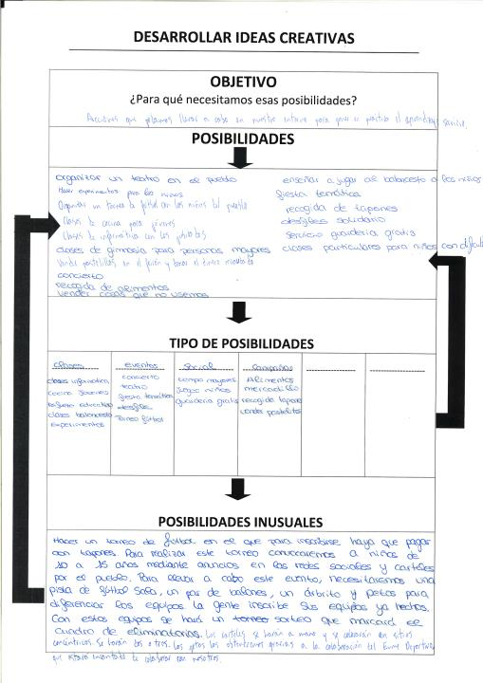

Slide 36
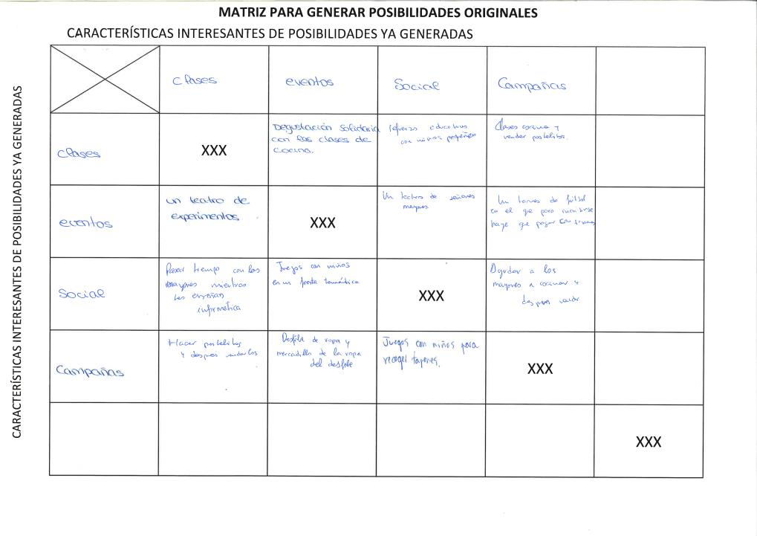

Slide 37
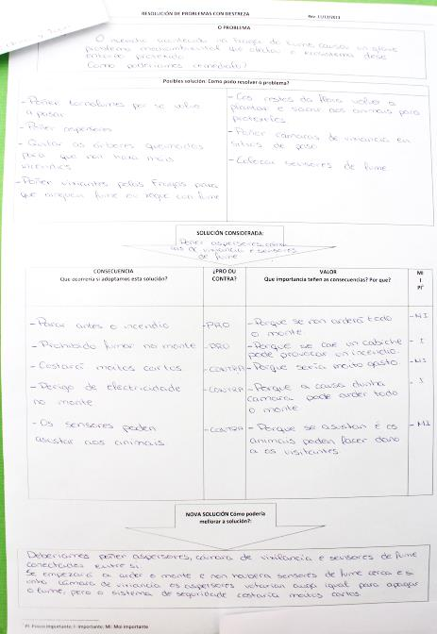
Proyecto I. Científico
“Quen vive aí?”. 2º ESO
Resolución de problemas
Notes:
O Incendio acontecido na Fraga do Eume, causou un grave problema medioambiental que afectou o ecosistema dese entorno protexido. Como poderiamos remedialo?
<número>

Slide 38
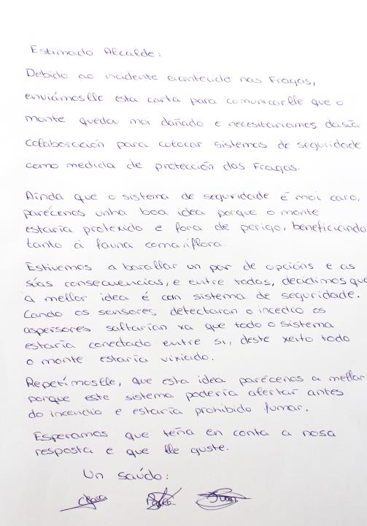
Carta persuasiva

Slide 39
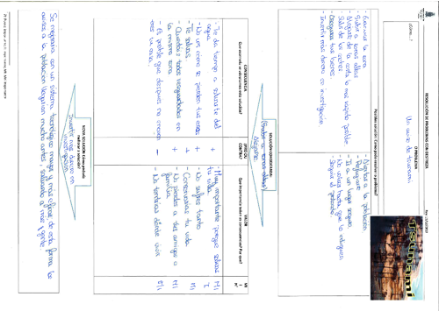
Proyecto de Comprensión “Continentes Inquedos”
4º ESO
Resolución de problemas
Notes:
Alerta de Tsunami
Para iso alumnos visualizan dous vídeos, relativos ao último tsunami que sufriu Xapón
<número>

Slide 40
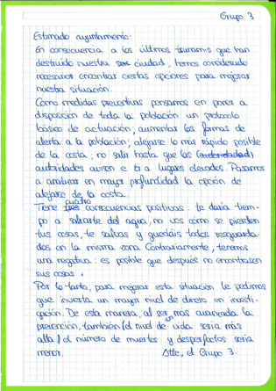

Slide 41
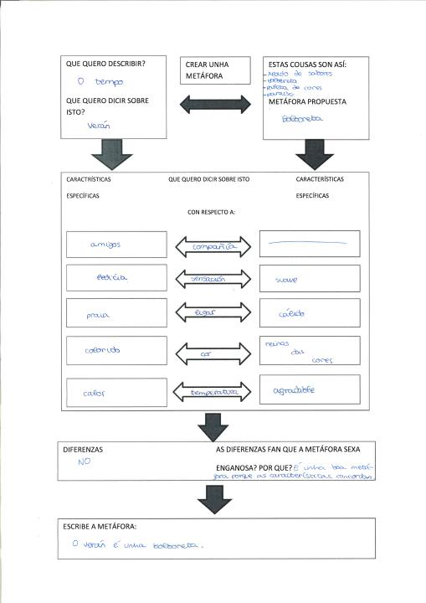
Lingua Galega 2º ESO
Metáfora

Slide 42
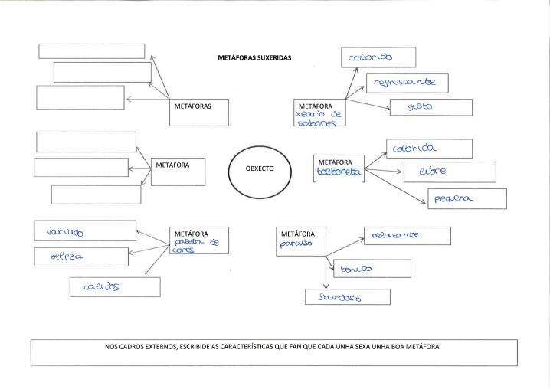
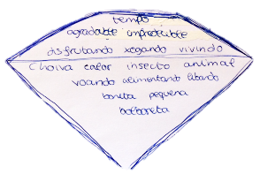

Slide 43
Educación Primaria

Slide 44
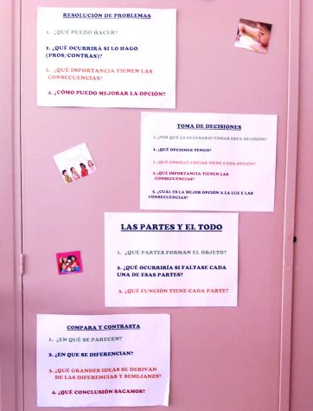
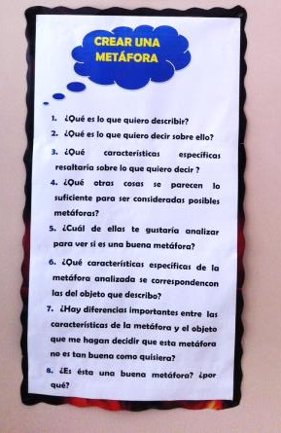
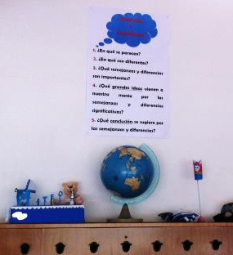
Los mapas de pensamiento en las aulas

Slide 45
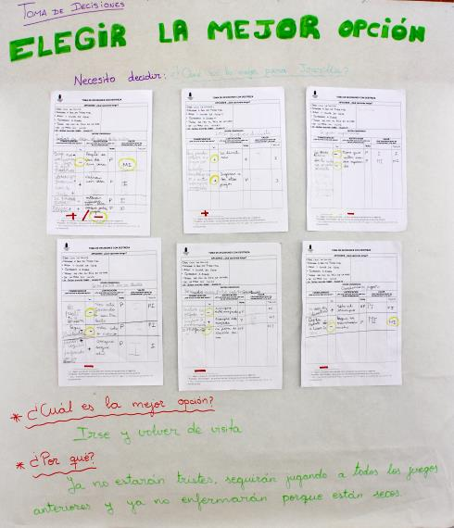
Área de Lengua española. 2º EP
Destreza: Toma de decisiones
Contenido curricular : La argumentación y el desenlace de los cuentos.

Slide 46
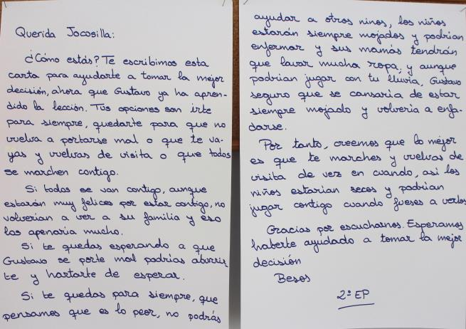
Carta persuasiva

Slide 47
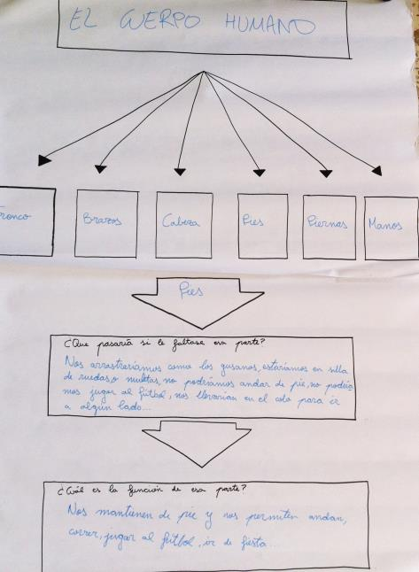
Área de Educación Física.
UD El esquema corporal 2º EP
Destreza: Partes y todo
Objetivos curriculares:
1.- Reconocer las distintas partes del cuerpo y sus movimientos.
2.- Representar su propio cuerpo de forma global.
Notes:
Trabajando la motricidad gruesa, en la sesión anterior hicimos en el gimnasio un ejercicio dejando muertas ciertas partes del cuerpo (brazo, pierna, pie...) imaginando que no las teníamos para ver cómo nos desplazaríamos y realizaríamos las distintas actividades.
<número>

Slide 48
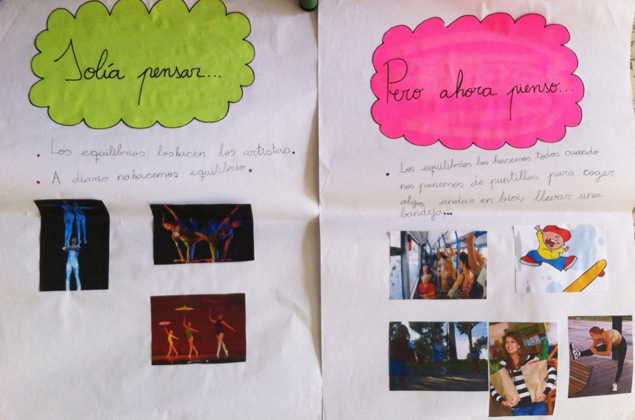
Rutina de pensamiento sobre el equilibrio
PC Los sentidos Educación Física 2º EP

Slide 49
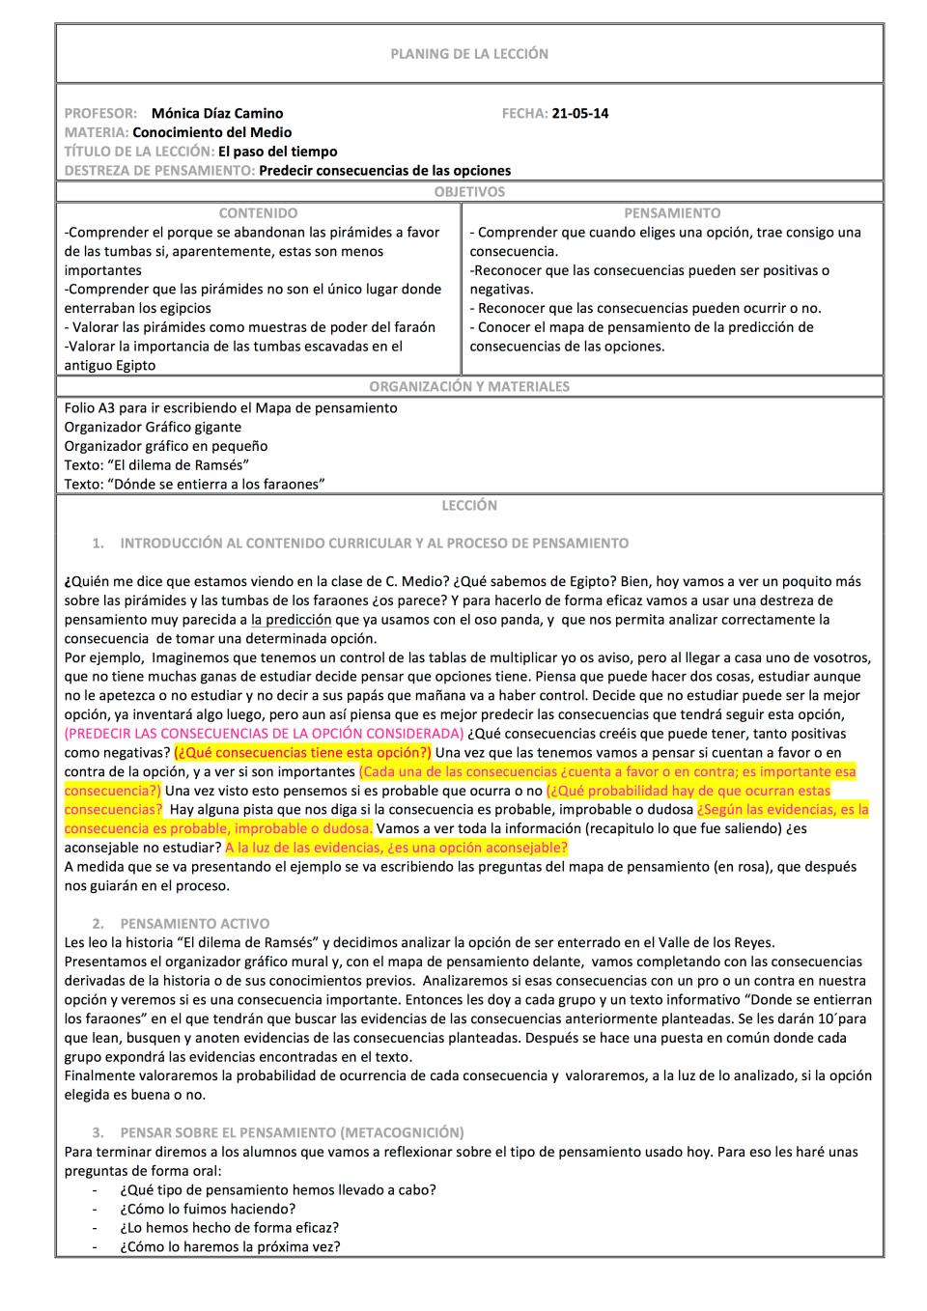
Área: Coñecemento do Medio
Destreza: Predecir consecuencias de las opciones

Slide 50
Notes:
<número>

Slide 51
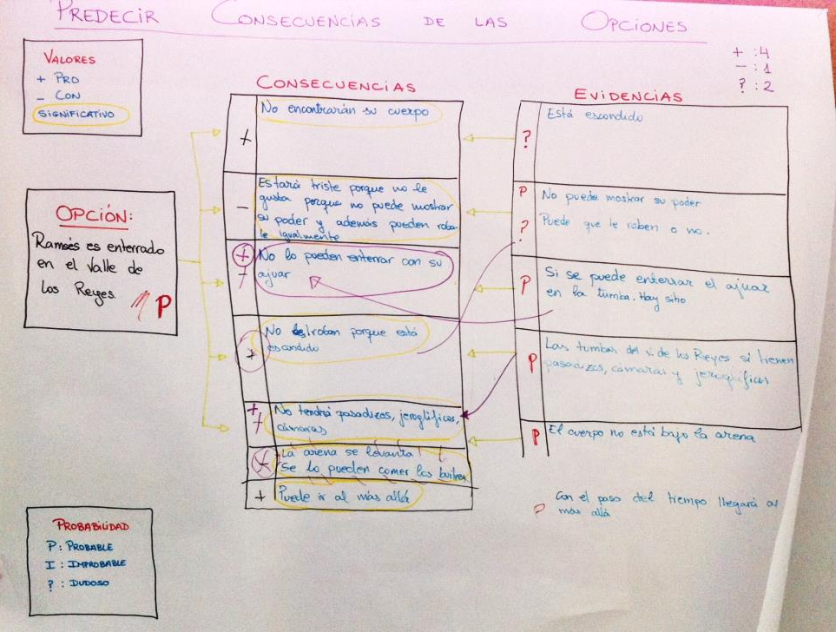

Slide 52
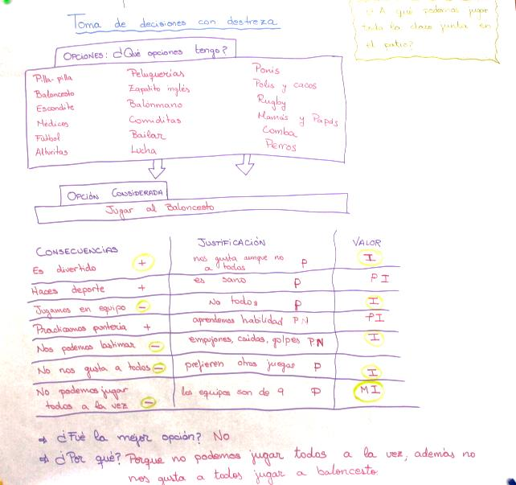
Toma de decisiones.
Tutoría 1º EP

Slide 53
Proyecto Interdisciplinar “A nosa máquina móvese?” 3º y 4º EP
Destreza: Compara y contrasta
Tópico generativo:
Todos tenemos una máquina que nos permite mover, jugar, hacer deporte…pero…¿cómo funciona?¿qué ocurre cuando alguna parte no es perfecta?
Hilos conductores:
- Conozco el funcionamiento de la maquinaria del cuerpo.
- Aprendo y ejercito las partes de mi máquina locomotora.
- Expreso mi cuerpo a través de la inteligencia lógico-matemática.
- Me sensibilizo de que no todas las máquinas locomotoras funcionan igual (discapacidades).

Slide 54
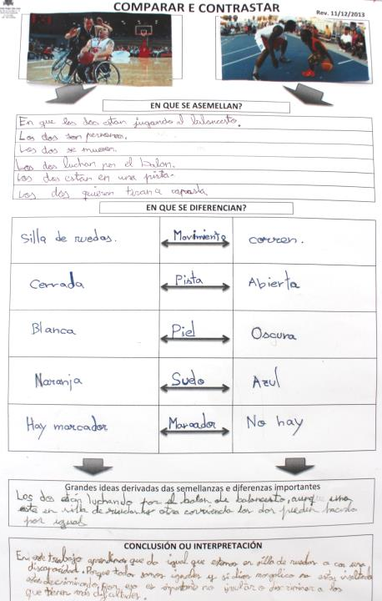
Notes:
Baloncesto en silla de ruedas y baloncesto
<número>

Slide 55
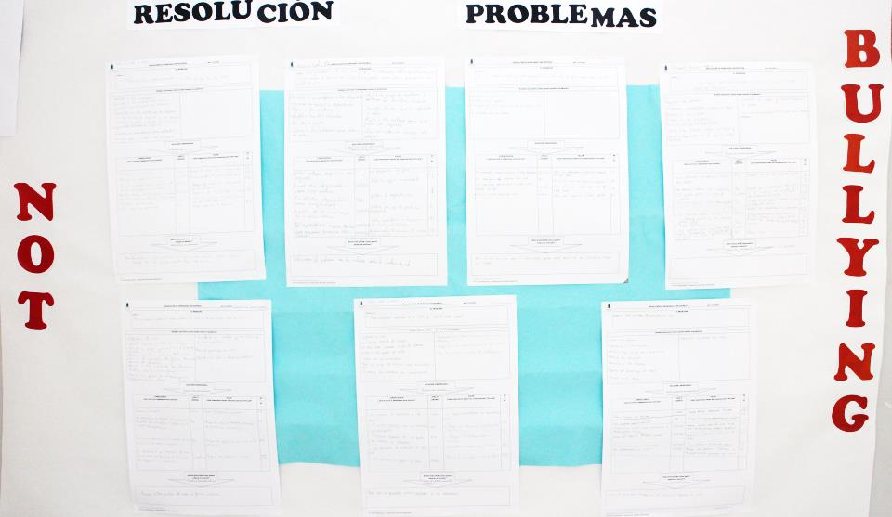
Tutoría 6º EP
Destreza: Resolución de problemas

Slide 56
Educación Infantil

Slide 57
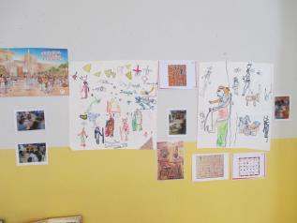
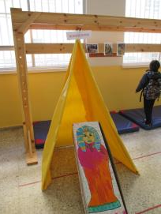
EL ANTIGUO EGIPTO
Proyecto Educación Infantil
5 años

Slide 58
Hilos conductores
¿El terreno, el agua, río,…condiciona el desarrollo de una sociedad?
¿Nos sería útil en la actualidad vivir como vivían los egipcios?
¿Desde los egipcios los humanos continuamos expresándonos del mismo modo?
Metas de comprensión
Que los alumnos comprendan:
1.El modo en que la geografía de Egipto condicionaba su forma de vida, eje el río.
2. La arquitectura del antiguo Egipto (características, función).
3. La estructura social de la época y cómo esta estructura condicionaba la vida de las personas dependiendo de su estatus social.
4 Expresar los sentimientos acerca del abuso de poder
5. La escritura era diferente a la nuestra, aunque nos.
6. Las creencias de los antiguos egipcio.

Slide 59
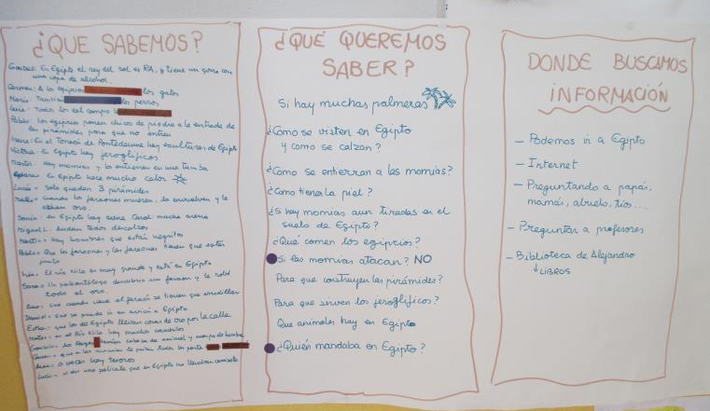
RUTINA DE PENSAMIENTO

Slide 60
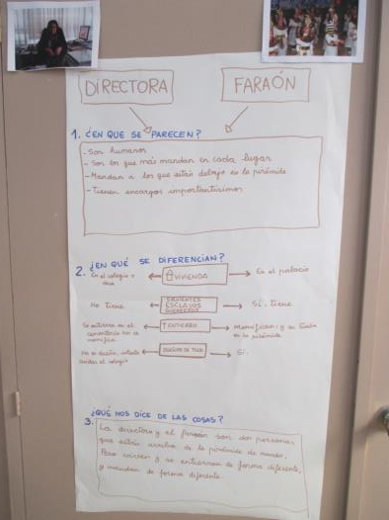
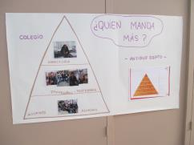
COMPARAR Y CONTRASTAR
El organizador gráfico
OBJETIVO :
- Reﬂexionar sobre las diferencias de poder dependiendo de la sociedad.
- Comprender que en una sociedad es necesario que haya personas que manden.

Slide 61
METACOGNICIÓN
con los alumnos
¿Qué tipo de pensamiento acabamos de realizar?
¿Cómo lo hicimos? Describen los pasos que fuimos dando.
¿Qué aspecto fue el mejor y cual el peor de todo el proceso? ¿Por qué?
¿Cómo podríamos hacerlo la próxima vez? (mejoras)

Slide 62
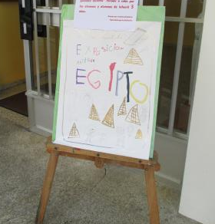
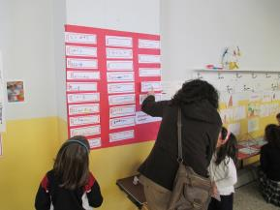
PRODUCTO FINAL DEL PROYECTO:
EXPOSICIÒN SOBRE
EL ANTIGUO EGIPTO

Slide 63
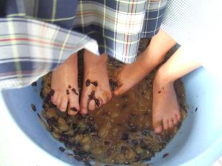

LA VENDIMIA: Pisamos las uvas
Proyecto Educación Infantil
5 años
METAS DE COMPRENSIÓN
Que el alumno comprenda :
- La utilidad de las plantas, beneficios para el ser humano.
- El conocimiento de nuestras tradiciones nos ayuda a comprender y respetar la cultura del grupo social al que pertenecemos.
- En todo proceso de transformación existen unas fases sucesivas, el orden de las cuales debemos respetar.
- Identificar la secuencia temporal de la vendimia.

Slide 64


PARTES Y TODO
El organizador gráfico

Slide 65

OTROS EJEMPLOS EN EDUCACIÓN INFANTIL:
Proyecto Ñam, ñam – 4 años
Destreza: Partes y todo
Objetivo:
- Conocer que hay diferentes tipos de alimentos.
- Comprender la necesidad de todos los nutrientes para crecer sanos.

Slide 66

Proyecto Ñam, ñam – 4 años
Destreza: compara y contrasta
Objetivo:
Conocer el proceso de elaboración y transformación de algunos alimentos

Slide 67

Programación
Lección TBL
Destreza de Pensamiento: Toma de decisiones
Curso: E. Infantil – 5 años Materia: Ajedrez

Slide 68



Slide 69

Toma de decisiones
Organizador gráfico

Slide 70

Metacognición de la destreza
Alumnos:
Reflexionan sobre el tipo de pensamiento guiándolos con preguntas.
Profesora:

Slide 71

OTROS EJEMPLOS EN EDUCACIÓN INFANTIL:
Proyecto Un bicho en el cole – 3 años
Destreza: Toma de decisiones
OBJETIVO:
- Escoger una mascota para el aula, tomar una decisión con destreza
- Conocer las necesidades de diferentes animales domésticos
- Comprender que algunos animales pueden vivir en el cole y otros no.

Slide 72

Programación
Lección TBL
Destreza de pensamiento: Predicción con destreza
Curso: E. Infantil – 5 años
Área: Coñecemento de si mesmo e autonomía persoal

Slide 73


Slide 74

Predicción con destreza
Organizador gráfico

Slide 75

Grazas pola súa atención!
CPR San José (Pontedeume – A Coruña)

